Slide 1
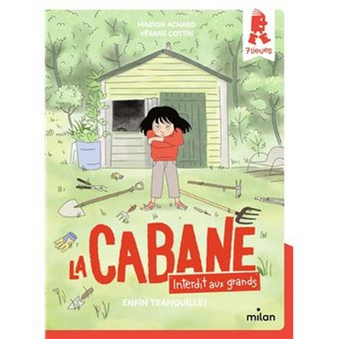
LE JEU DES INDICES
INDICES « PERSONNAGE »
INDICES « LIEU »
INDICES « CHRONOLOGIE»
INDICES « ACTION »
INDICES « EXTRAIT»
INDICES « LIVRE EN RESEAU »

Slide 2
LE JEU DES INDICES
Consignes
Indique à quel livre correspond chaque indice.
Tu peux déplacer les images pour les associer.
Surtout tu dois argumenter tes choix.

Slide 3
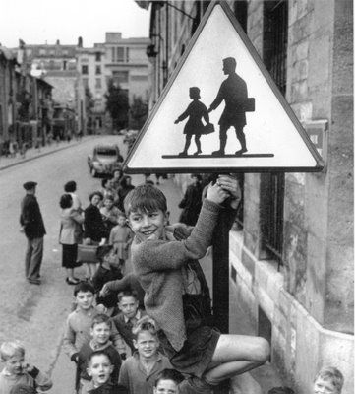
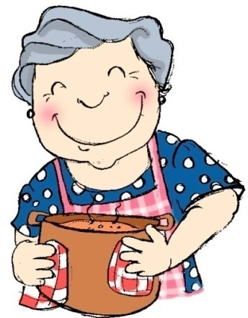
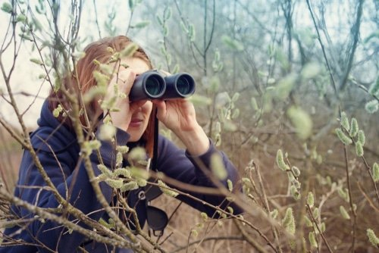
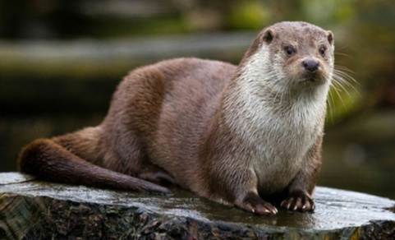
INDICES « PERSONNAGE »

Slide 4
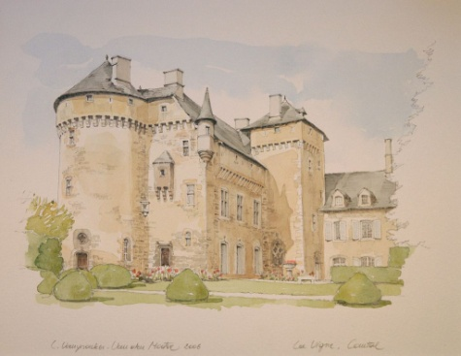
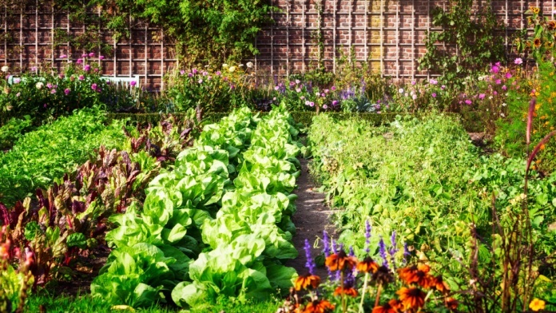
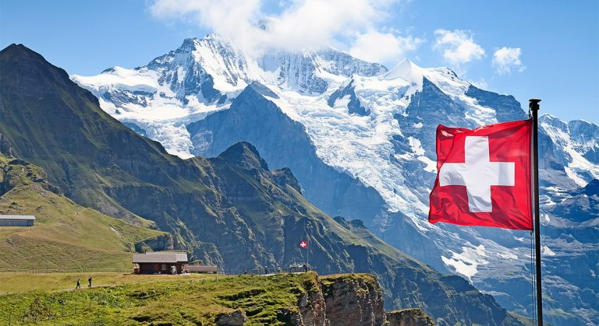
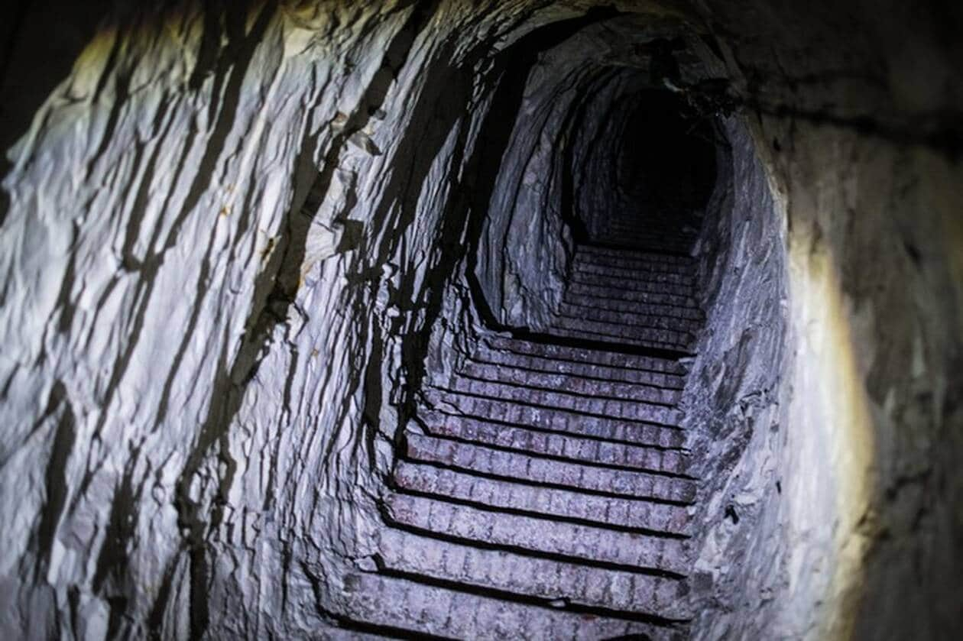
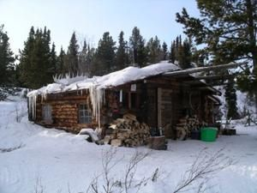
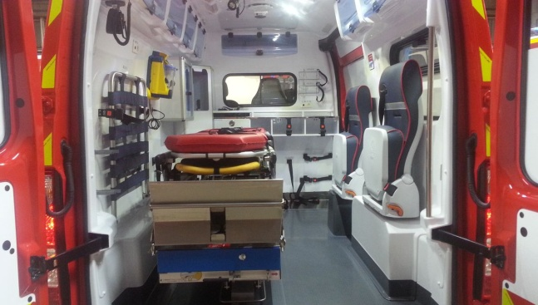
INDICES «LIEU »

Slide 5
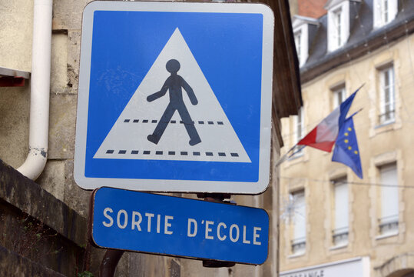
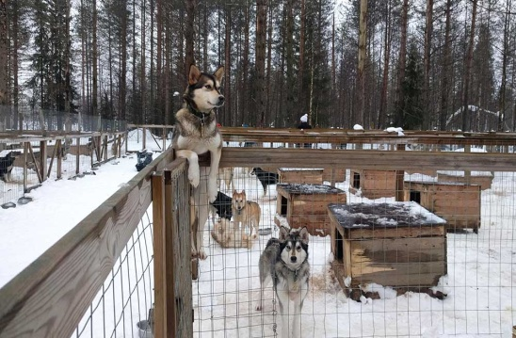
INDICES «CHRONOLOGIE »
2022
1944

Slide 6
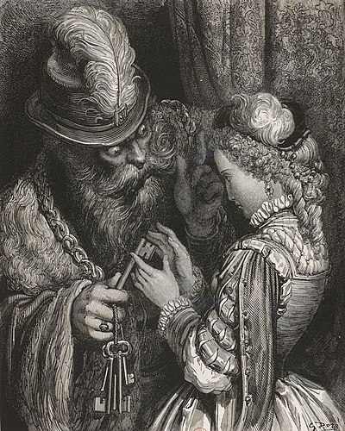
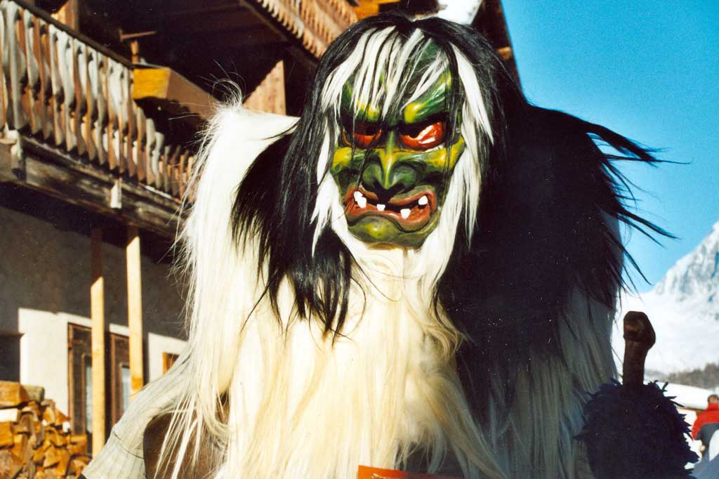
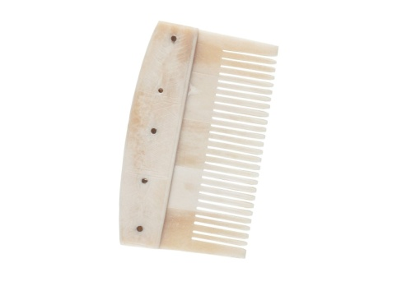
INDICES «ACTION »

Slide 7
INDICES «EXTRAIT»
« Je le savais qu’il fallait se méfier de l’égalité. Je le sentais. »
« Ce n’est plus comme avant mais tu ne manques de rien. Tu as tout en double ».
« Maudite soit cette ville, kurr kurr kurr ! »
« …quand tout espoir semble perdu, la flamme de l’humanité continue de briller de la plus belle des manières….. »
« Petite Fille, Petite Fille…
Les souvenirs sont de pesants colis… »
« La montagne c’est chez moi, c’est en moi. »

Slide 8
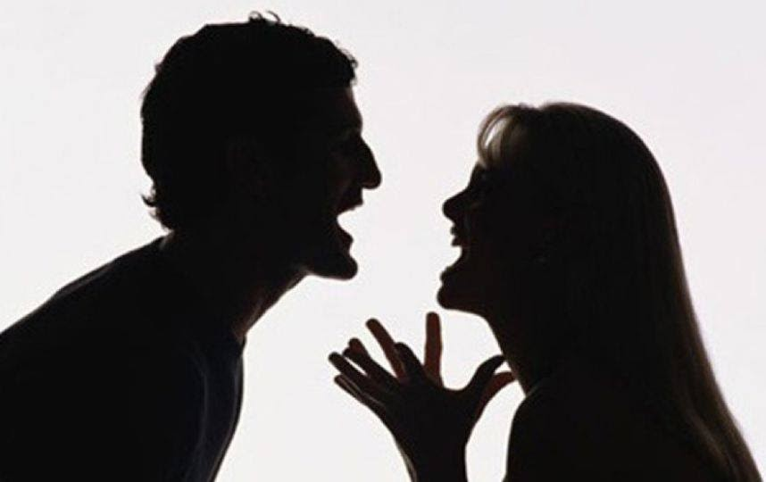
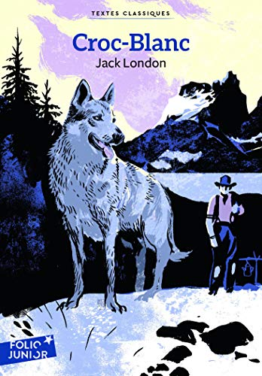
INDICES «RESEAU-AMBIANCE»

